Slide 1
Методы исследований в переводоведении

Slide 2
Основные методы
общенаучные: описание, анализ, синтез...
сопоставительный метод,
создание теоретических моделей перевода и описание различных типов преобразований (трансформаций),
концептуальный анализ,
метод интроспекции,
методы, используемые для машинного перевода
и др.

Slide 3
Сопоставительный анализ перевода
Анализ формы и содержания текста перевода в сопоставлении с формой и со­держанием оригинала.
Смысл данного анализа заключается в наблюдении за результатом процесса установления определенного отношения между текстами во время перевода, что позволяет выделить эквивалентные единицы и обнаружить изменения формы и содержания, происходящие при замене единиц оригинального текста эквивалентными единицами текста перевода.
Сопоставительный анализ переводов дает возможность выяс­нить, как преодолеваются типовые трудности перевода, связанные со спецификой каждого из языков, а также какие элемен­ты оригинала остаются непереданными в переводе.
В результа­те получается описание «переводческих фактов», дающее кар­тину реального процесса.

Slide 4
Сопоставительный анализ перевода. 4 типа
сопоставляются тексты перевода с их оригиналами. Получение данных о степени близости содержания и структуры оригинала и перевода, способах достижения эквивалентности, стандартных приемах перевода и многих других существенных характеристиках переводческого процесса.
сопоставляются несколько переводов одного и того же оригинала. Это дает возможность обнаружить общие закономерности, не зависящие от уровня квалификации и индивидуальных особенностей каждого отдельного переводчика.
сопоставляются переводы с оригинальными текстами на языке переводов. Таким путем обнаруживается, что язык переводов представляет собой особую подсистему соответствующего национального языка.
производится сравнительный анализ параллельных текстов на ИЯ и ПЯ, то есть текстов близкого содержания, принадлежащих к аналогичному функциональному стилю или жанру. Таким путем обнаруживаются различия в использовании языковых средств в соответствующих текстах в двух языках, что вызывает необходимость в стилистической адаптации при переводе.

Slide 5
Сопоставительный анализ перевода. Дополнительно
Сопоставительный анализ разноязычных текстов предполагает выявление сходства, различия и соотношения не только структуры и содержания текстов как целостных образований, но и сопоставление отдельных элементов этих текстов.
Теория перевода широко использует такие лингвистические методы исследования, как:
компонентный анализ,
методы трансформационного анализа
концептуальный анализ
статистических подсчетов.

Slide 6
Компонентный анализ
Анализ словарных дефиниций.
to promise (Oxford dictionary) — to undertake or engage, by word or writing addressed to another person, to do or refrain from (some specified act), or to give or bestow (some specified thing): usually to the benefit or advantage of the person concerned, to give verbal assurance of. / взять на себя обязательство или обязать в устной или письменной форме, адресованной другому лицу, совершить или воздержаться от (какого-либо определенного действия), или дать или подарить (какую-либо определенную вещь): обычно к выгоде или преимуществу заинтересованного лица, дать устное заверение в чем-то.
Анализ данной словарной дефиниции позволяет выявить в содержании глагола promise следующие компоненты:
«речевое действие» («by word or writing», «verbal»),
«воздействие на адресата» («addressed to another person»),
«взятие на себя обязательства говорящим», или «автокаузация» («to undertake or engage»),
«содержание обязательства» («to do or refrain from (some specified act), or to give or bestow (some specified thing)»),
«благоприятность, выгодность обещаемого события для адресата» («usually to the benefit or advantage of the person concerned»),
«цель действия» («give assurance»).

Slide 7
Компонентный анализ
Обещать Большой толковый словарь русского языка
ОБЕЩАТЬ, -аю, -аешь; обещанный; -щан, -а, -о. св. и нсв. 1. с инф. или с союзом что. Дать - давать какое-л. обещание, обязаться - обязываться сделать что-л., поступить - поступать каким-л. образом. О. выучить уроки. О. подарить игрушку. 2. кого-что. Заверить - заверять кого-л., что он получит что-л. Мне обещают место бухгалтера. 3. только нсв. что или с инф. Подавать какие-л. надежды; внушать какие-л. ожидания. Вечер обещает быть тёплым. Жизнь не обещала ничего хорошего. Он обещает стать крупным писателем.
Анализ данной словарной дефиниции позволяет выявить в содержании глагола promise следующие компоненты:
«речевое действие» («by word or writing», «verbal»),
«воздействие на адресата» («addressed to another person»),
«взятие на себя обязательства говорящим», или «автокаузация» («to undertake or engage»),
«содержание обязательства» («to do or refrain from (some specified act), or to give or bestow (some specified thing)»),
«благоприятность, выгодность обещаемого события для адресата» («usually to the benefit or advantage of the person concerned»),
«цель действия» («give assurance»).

Slide 8
Компонентный анализ
A group of students at John Rennie High School in Pointe-Claire, Que., is learning that knitting takes time and focus.
“I just never had the patience for it because I didn’t find a reason to do it,” said Grade 11 student Keira Boyle.
Now though, Boyle has found her reason. Her leadership class is turning balls of yarn into hats for premature babies at the Montreal Children’s Hospital. https://globalnews.ca/news/8852297/pointe-claire-high-school-students-knitting-community-project/
Oxford dictionary
student noun
a person who is studying at a university or college
a person who is studying at a school, especially a secondary school
student of something (formal) a person who is very interested in a particular subject
Большой толковый словарь русского языка
латынь. studens (studentis - усердно работающий, занимающийся. Учащийся высшего учебного заведения.

Slide 9
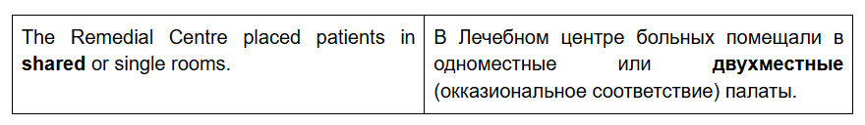
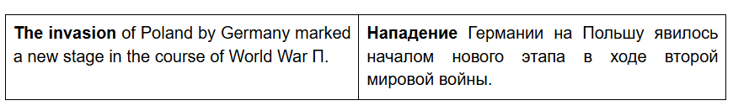
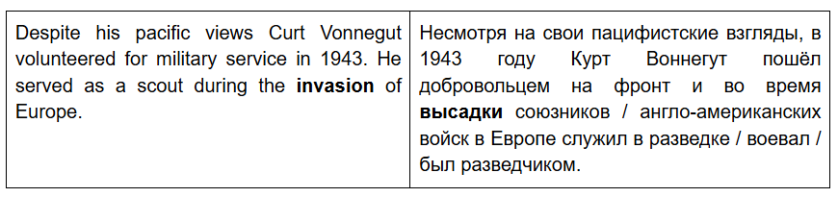
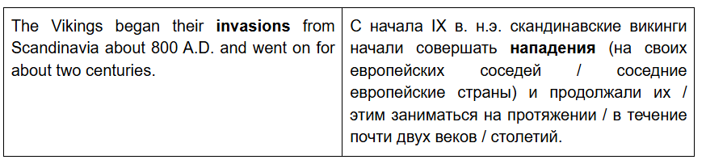
Компонентный анализ + контекст
the act of an army entering another country by force in order to take control of it
the fact of a large number of people or things arriving somewhere, especially people or things that are disturbing or unpleasant
an act or a process that affects someone or something in a way that is not welcome
Вторжение, нашествие, нападение, набег, наступление, инвазия, вмешательство, интервенция, посягательство, оккупация, завоевание, проникновение, военное вторжение, вселение

Slide 10
Сопоставительный анализ перевода. Техника
Определение грамматического, лексического и семантического состава анализируемой единицы оригинала.
Формирование собственного варианта перевода. Данный пункт важен, т.к. вырабатывает умение переводить и позволит увидеть собственные ошибки.
Определение грамматического, лексического и семантического состава соответствующего фрагмента перевода.
Последовательное осмысление (желательно и фиксация) соответствий исходных единиц и единиц перевода. Осмысление ведется на следующих уровнях: Поиск соответствий лексических единиц оригинала и перевода, поиск соответствий грамматических единиц и поиск соответствий в способах передачи семантических особенностей текста.
Выявление и обоснование приемов перевода, использованных переводчиком для передачи значений единиц оригинала
Сопоставительный анализ исходного текста и текста перевода как один из способов формирования профессиональной компетенции начинающего переводчика. Метелкин А. М. // https://s.econf.rae.ru/fpdf/article295.pdf

Slide 11
Сопоставительный анализ перевода. Пример
Исходный текст: Just over a year ago a boycott of public transport in Barcelona hit the world's headlines.
Вариант перевода: Чуть больше года тому назад бойкот общественного транспорта в Барселоне попал в заголовки газет по всему миру.
Профессиональный перевод: Немного больше года тому назад в печати всех стран широко освещалось бойкотирование общественного транспорта населением Барселоны.

Slide 12
В исходном тексте особое внимание привлекают словосочетания, такие как over a year (досл. “после года”,”год тому назад”), public(transport) с вероятным значением “общественный”, hit the headlines – устойчивое выражение со скрытой экспрессией, еще более усиливаемой существительным world. Также обращает на себя внимание слово boycott (возможно, требуется осмысление его значения для более адекватного перевода). Само предложение является простым, но содержит распространенное подлежащее, требующее внимания при переводе.
Также предложение начинается с обстоятельства времени, что в общем-то для английского
языка нехарактерно.
Анализ текста перевода показывает, что простое существительное “boycott” получило неожиданный эквивалент в виде отглагольного существительного бойкотирование в языке перевода, смысл такого преобразования определить трудно, но стиль текста стал более гладким.
С целью сохранения газетно-информационного стиля переводчик применил лексическую замену словосочетания “hit the headlines” на русскоязычный аналог-клише “в печати широко освещалось”, чего явно недостает в непрофессиональном варианте перевода.
Особо следует отметить, что переводчиком выполнено добавление, отсутствующее в тексте оригинала - “бойкотирование общественного транспорта населением Барселоны”. В данном контексте правомерность такого добавления вызывает сомнения, т.к. речь может идти, например, об отсутствии финансирования властями Барселоны средств общественного транспорта. Переводчик также выполнил перестановку, поставив подлежащее в конец предложения. Этим сделано более правильное темарематическое членение и передан имплицированный автором акцент на произошедшем год назад событии.

Slide 13
оригинал | Машинный перевод. Яндекс | Переводчик
“Software is eating the world.” | Программное обеспечение пожирает мир | "Программное обеспечение поглощает мир"
Agile emphasizes team interactions, culture, and values, while DevOps emphasizes delivery pipelines and flow. | Agile уделяет особое внимание командному взаимодействию, культуре иценностям, в то время как DevOps уделяет особое внимание конвейерам и потокам поставок. | Agile делает упор на командное взаимодействие, культуру и ценности, в то время как DevOps во главу ставит конвейер разработки (delivery pipeline) и его непрерывность (flow).
Legacy applications can also kill agility because, over time, these legacy systems have grown so complex that no one understands them | Устаревшие приложения также могут снизить гибкость, поскольку со временем эти устаревшие системы стали настолько сложными, что их никто не понимает | Давно существующие в компании (legacy) приложения также могут снижать гибкость, так как со временем они становятся настолько сложными, что никто не понимает, как они работают.
Empowering teams to “do” what needs to be done to release the product. | Предоставление командам возможности “делать” то, что необходимо для выпуска продукта. | Команды должны иметь полномочия на выполнение всего, что требуется для выпуска (release) продукта.

Slide 14
Статистические подсчеты
Дополнительные данные о соотношении текстов оригинала и перевода можно получить путем точных статистических или приблизительных ориентировочных подсчетов.
Сопоставляется:
частотность отдельных частей речи,
синтаксических структур,
лексических единиц,
типов преобразований и т. д.
Таким путем уточняются требования, которым должен удовлетворять полноценный текст перевода: преимущественно глагольный или именной характер, степень насыщенности эмоциональной лексикой, средняя длина предложений, количество логических связок и т. п.

Slide 15
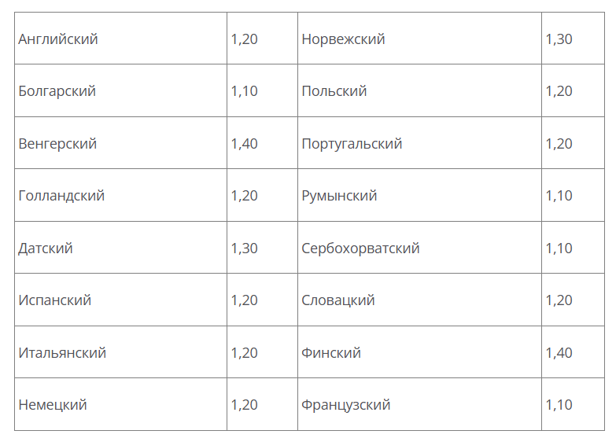
Статистические подсчеты

Slide 16
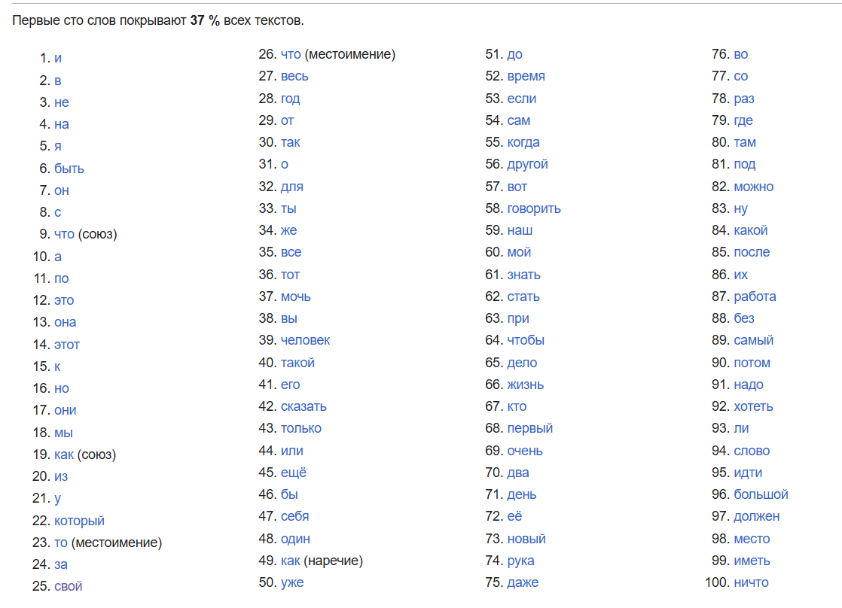

Slide 17
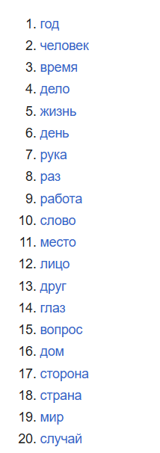
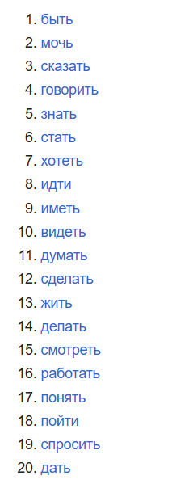
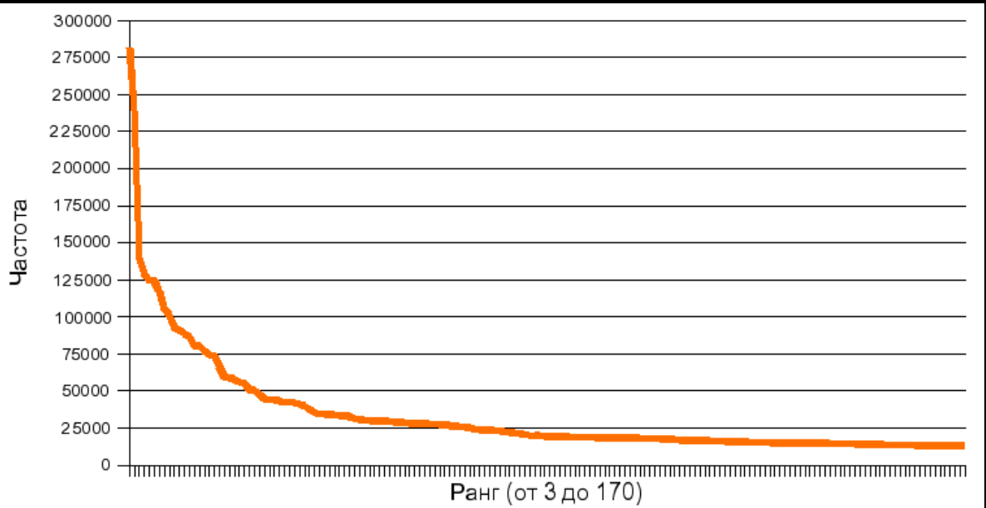
Закон Ципфа («ранг — частотность») — эмпирическая закономерность распределения частотности слов естественного языка: если все слова языка (или просто достаточно длинного текста) упорядочить по убыванию частотности их использования, то частотность
n-го слова в таком списке окажется приблизительно обратно пропорциональной его порядковому номеру
n (так называемому рангу этого слова).
Например, второе по используемости слово встречается примерно в два раза реже, чем первое, третье — в три раза реже, чем первое, и так далее.
Закон Ципфа: График для частотностей слов из статей русской Википедии с рангами от 3 до 170

Slide 18
Лингвистическая модель переводческого процесса
Модели процесса перевода, предлагаемые лингвистами, строятся на основе умозрительных посылок и заключений, самонаблюдений переводчиков и т.п.
Любая из моделей перевода может оказаться предпочтительной для описания какого-либо конкретного вида перевода. И хотя моделирование перевода носит условный характер, т.к. необязательно отражает реальные действия переводчика в процессе создания переводного текста, это не является причиной отказа от попыток моделирования процесса перевода, а «лишь свидетельствует о необходимости еще более строгого, ответственного и доказательного подхода к созданию подобных схем и описаний.
Тютебаева А.М. Моделирование переводческого процесса // Фундаментальные исследования. – 2013. – № 6-1. – С. 207-211; URL: https://fundamental-research.ru/ru/article/view?id=31445 (дата обращения: 23.02.2025).
Лингвистическая модель переводческого процесса представляет его в виде ряда последовательных преобразований текста оригинала в текст перевода, с помощью которых теоретически может быть достигнут желаемый результат. Хотя любая модель перевода носит гипотетический характер, поскольку нет прямых доказательств, что переводчик действует именно так, как следует из данной модели, совпадение результата перевода с прогнозируемым по модели показывает, что она обладает определенной объяснительной силой.

Slide 19
Теория закономерных соответствий
Я.И. Рецкер
Некоторые приемы логико-семантического порядка в процессе перевода повторяются.
Для перевода отдельных слов и словосочетаний могут существоват устойчивые эквиваленты в языке перевода. Для других типов лексических единиц могут применяться определенные контекстные ситуации при выборе вариантов перевода – такие соответствия называются вариатными или котекстуальными.
В сложных случаях моут потребоваться сложные трансформации на язковом уровне, связанные с семантикой и закономерностями выходного языка.

Slide 20
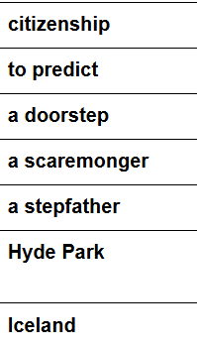
Теория закономерных соответствий
Однозначные соответствия
Многозначные соответствия – поиск адекватного варианта
Отсутствие соответствий (описательный перевод - экспликация)
Фразеологические соответствия
deathly
dedicated
nice
Housecraft
a hit-and-run
a bootlegger
That’s the heart of the matter
He won’t set the Thames on fire
To kill two birds with one stone
To promise the moon
Fight fire with the fire
It rains cats and dogs

Slide 21
Информационная теория перевода
Р.К. Миньяр-Белоручев
В процессе перевода происходит не поиск и осуществление трансформаций, а поиск и передача информации.
Основание – учет информационного запаса пяти степеней получения информации:
уникальной или ключевой,
дополнительной,
уточняющей,
Повторной,
нулевой
В переводе должна сохраняться не вся информация, а только та, которая предназначена для передачи. Она называется «инвариантом перевода».
Миньяр-Белоручев выделяет следующие виды информации:
фоновая информация, содержащая шум,
семантическая и ситуативная информации, в сочетании которых заключен смысл высказывания,
информация о структуре речевого произведения, способная произвести на коммуниканта дополнительное эстетическое воздействие.

Slide 22
Информационная теория перевода
От переводчика
Статья показалась мне очень полезной, хотя и сложной для перевода, несмотря на то, что часть терминов, которая относится к Agile, мне известна. Очень старался не исказить смысл оригинала и надеюсь, что мне это удалось. В любом случае, всем, кто владеет английским, очень советую читать оригинал. Это моя первая работа в области публичного перевода, потому прошу не судить строго.
По сути статья — это практически руководство пользователя (хотя и крайне верхне уровневое). Единственное, что советы из него нельзя просто взять и внедрить (что, наверное, относится к любой методологии), и, с моей точки зрения, стоит придерживаться главного принципа — изменения должны быть плавными и не следует ломать то, что работает. Любые изменения должны вытекать из боли (большой или малой), тогда коллектив к ним готов, не нужно создавать эту боль искусственно.

Slide 23
Ситуативная (денотативная) модель перевода
В.Г. Гак, И.И.Ревзин и В.Ю.Розенцвейг
Выходит за рамки межъязыковых преобразований и предполагает обращение к действительности.
Любой денотат (предмет, признак, действие, т.е. элемент окружающей действительности), любая ситуация могут быть описаны по-разному. При этом в каждом языке есть свои устоявшиеся способы их описания, которые надо находить не путем преобразования отдельных единиц текста, а через описываемый денотат или ситуацию.
Ситуация в реальной действительности есть совокупность денотатов и отношений между ними.
любая ситуация может быть в принципе описана средствами любого языка, чему способствует общность окружающей нас действительности независимо от языковой принадлежности людей.
На этапе восприятия текста оригинала (или его сегмента) переводчик, анализируя значения языковых знаков и их связи, уясняет, какие именно денотаты обозначаются этими знаками и какую ситуацию в действительности составляет совокупность данных денотатов.
После того, как в сознании переводчика сложилось представление об описываемой в оригинале ситуации (своего рода картинка, изображающая определенный фрагмент действительности), он описывает эту ситуацию средствами другого языка.

Slide 24
Ситуативно-денотативная модель в некоторых случаях хорошо объясняет наблюдаемые факты.
Одним из таких случаев является отсутствие в ПЯ языковой единицы, обозначающий данный денотат.
Он может создать:
новый знак (beatnik — битник),
использовать уже имеющийся в ПЯ знак с расширением его смысловой функции (American-firster — ура-патриот);
использовать описательный перевод (Asia-firster — сторонник активной политики в Азии).
Уяснив ситуацию, описанную в оригинале, переводчик может обнаружить, что в ПЯ существует лишь один способ описания данной ситуации (Fragile — «Осторожно, стекло», instant coffee — «растворимый кофе»), либо среди нескольких способов есть общепринятый, наиболее распространенный (Keep off the grass — «По газонам не ходить»).
Обращение к реальной действительности: уместно или неуместно использование в тексте перевода обычного соответствия. «X was baited by the right» переводчик будет склоняться к использованию статистически преобладающего соответствия глагола to bait — «травить» и, соответственно, возможен перевод «X подвергался травле со стороны правых» или «Правые травили X». Однако если на месте X стоит имя «Рузвельт», то данное соответствие окажется неуместным. Благодаря обращению к реальности мы придем к более «мягкому» переводу
— «подвергался резким нападкам».

Slide 25
Трансформационная модель перевода
Трансформационная модель (теория) перевода опирается на положения трансформационной (порождающей) грамматики Н.Хомского.
синтакси­че­ская система языка может быть разбита на ряд подсистем, из которых одна является ядерной, или исходной, а все остальные — её производными. Ядерная подсистема — это набор типов элементарных предложений, т. е. простых утвердительных предложений с глаголом в изъявительном наклонении активного залога настоящего времени, не содержащих модальных слов, однородных членов, опреде­ле­ний, обстоятельств, инфинитивов, причастий, деепричастий и т. п.;
каждое ядерное предложение описывает элементарную ситуацию, а тип ядерных предложений — класс элементарных ситуаций;
любой сложный синтаксический тип получается из одного или нескольких ядерных предложений приме­не­ни­ем к ним упорядоченного набора обязательных и факультативных трансформаций.
Так как в процессе трансфор­ми­ро­ва­ния элементарные ситуации, обозна­ча­е­мые ядерными предложениями, остаются неизменными, считалось, что вопрос о понимании сложных предложений и даже связных текстов можно свести к вопросу о том, как понимаются ядерные предло­же­ния.

Slide 26
Трансформационный метод в лингвистике
Трансформация (лингв.) – закономерное изменение основной языковой модели (ядерной структуры), приводящее к созданию вторичной языковой структуры.
Например:
Трансформация действительной конструкции в страдательную:
Ученик написал изложение / Изложение написано учеником.
Трансформация глагольной структуры предложения в именную:
Дети вернулись из школы / Возвращение детей из школы.
Трансформация утвердительного предложения в отрицательное:
В работе есть ошибки / В работе нет ошибок.
Трансформация повествовательного предложения в вопросительное:
Брат учится / Учится ли брат?

Slide 27
Трансформационный метод в лингвистике
1. Слон удивляет всех большими ушами (AdjNтв).
2. Он вел машину пыльной дорогой (AdjNтв).
3. Я знал ее маленьким мальчиком (AdjNтв).
4. Он читал книгу теплым вечером (AdjNтв).
5. Ракета пронзила облака черной молнией (AdjNтв).
6. Он вскопал грядку острой лопатой (AdjNтв).
7. Я знал его маленьким мальчиком (AdjNтв).
8. Я считал его круглым дураком (AdjNтв).
9. Он покинул Ленинград вечерним поездом (AdjNтв).
1. AdjNим слона удивляют всех (каузатор состояния, признака).
2. Он вел машину по AdjNдат (транзитив – простр. протяженность).
3. Я знал ее, когда я был AdjNим (осложнитель темпорального плана).
4. Он читал книгу в течение AdjNрод (темпоратив – временной отрезок).
5. Ракета, как AdjNим, пронзила облака (предмет сравнения).
6. Он вскопал грядку при помощи AdjNpoд (инструментив – орудие).
7. Я знал его, когда он был AdjNим (осложнитель темпорального плана).
8. Я считаю, что он AdjNим (вторично-предицируемый признак).
9. Он покинул Ленинград на AdjNпред (медиатив – способ действия, средство передвижения).

Slide 28
Трансформационная модель перевода
Согласно трансформационной теории перевода процесс перевода строится в три этапа:
этап анализа структуры оригинала — (поверхностные) структуры преобразуются в ядерные структуры ИЯ, то есть осуществляется трансформация в пределах языка оригинала;
этап переноса — замена ядерной структуры ИЯ эквивалентной ей ядерной структурой ПЯ (межъязыковая трансформация);
этап синтеза, или реконструирования — ядерная структура ПЯ развертывается в поверхностную структуру ПЯ (с учетом стилистических ограничений), то есть в конечную структуру текста перевода.
Ш в е й ц е р А. Д. Перевод и лингвистика. М.: Воениздат, 1973

Slide 29
Трансформационная модель перевода
Достоинства этой модели:
1) трансформационная теория отводит важное место сопоставительному изучения разноязычных форм, между которыми могут устанавливаться отношения переводческой эквивалентности, что создает теоретическую базу для описания системы переводческих отношений двух конкретных языков;
2) трансформационная модель дает возможность выявить различные типы переводческих трансформаций;
3) попытка связать процесс перевода с внутриязыковыми трансформациями имеет несомненную
ценность, поскольку дает возможность объяснить факты перевода структур ИЯ, не имеющих соответ
ствий в ПЯ.
Например, не имеет соответствия в русском языке английская структура She is a poor letterwriter.
Эта структура преобразуется в ядерную структуру в рамках того же языка: She writes letters poorly.
происходит замена ядерной структуры ИЯ ядерной структурой ПЯ: «Она пишет письма плохо».
развертывание ядерной структуры ПЯ в поверхностную структуру русского языка: «Она не умеет писать письма»

Slide 30
Семантическая модель перевода
Дж.Кэтфорд
Задача переводчика заключается в воспроизведении в переводе тех элементарных смыслов, которые
коммуникативно релевантны. Переводческая эквивалентность основывается на общности сем в содержании оригинала и перевода.

Slide 31
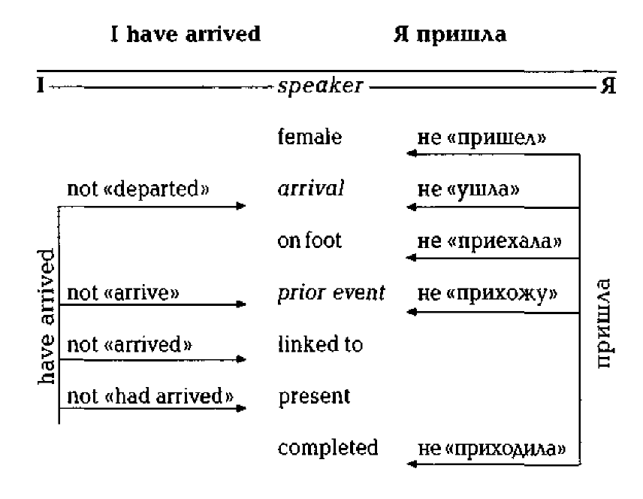
Общих сем имеется
только три:
«говорящий»,
«прибытие»,
«прошедшее
время».
Но и их оказывается достаточно, чтобы обеспечить эквивалентность перевода. А несовпадающие
элементарные смыслы оказываются коммуникативно
нерелевантными.

Slide 32
Теория уровней эквивалентности
В.Н. Комиссаров
Объединяет все предыдущие.
Предствление о том, что степень реальной смысловой близости между оригиналом и переводом является величиной переменной.
В содержании текста выделяется ряд последовательных уровней, отличающихся по характеру информации, а отношения эквивалентности устанавливаются между аналогичными уровнями содержания текстов исходного и переодящего языков.
The student is reading a book.
Комиссаров В.Н. Теория перевода (Лингвистические аспекты). М.: Высш. шк., 1990

Slide 33
Теория уровней эквивалентности
Первый тип (эквивалентность на уровне цели коммуникации):
That's a pretty thing to say.
Постыдился бы!
Цель коммуникации здесь заключается в выражении эмоций говорящего (цель), который возмущен предыдущим высказыванием собеседника. В переводе использована одна из стереотипных фраз, служащих для выражения возмущения в русском языке. При этом составляющие ее языковые средства не соответствуют единицам оригинала и даже сама ситуация описана по-другому: в оригинале дается оценка тому, что человек сказал, а в переводе даются рекомендации в отношении поведения человека, сказавшего это.
Второй тип (эквивалентность на уровне описания ситуации):
Не answered the phone.
Он снял трубку.
В этом случае общая часть содержания оригинала и перевода не только передает одинаковую цель коммуникации, но и отражает одну и ту же внеязыковую ситуацию. Здесь несопоставимые языковые средства оригинала и перевода фактически описывают один и тот же поступок, указывают на одинаковую реальность — снять трубку — это и есть «ответить» на звонок.

Slide 34
Теория уровней эквивалентности
Третий тип (эквивалентность на уровне сообшения):
Scrubbing makes me bad-tempered.
От мытья полов у меня настроение портится.
При таком переводе сохраняется цель коммуникации, описывается та же ситуация и сохраняются общие понятия, с помощью которых эта ситуация обозначена в оригинале, хотя ни синтаксическая структура, ни использованные в переводе слова не воспроизводят синтаксической структуры и значений слов оригинала.
Четвертый тип (эквивалентность на уровне структуры высказывания):
I told him what I thought of her.
Я сказал ему свое мнение о ней.
Этот тип эквивалентности предполагает, наряду с тремя компонентами содержания (цель, ситуация, общие понятия), сохранявшимися в третьем типе, воспроизведение в переводе значительной части значений синтаксических структур оригинала. Иными словами, здесь уже сохраняются значения, заключенные в связях между языковыми единицами, однако эквивалентности на уровне слов нет (what I thought of her — свое мнение о ней).

Slide 35

Теория уровней эквивалентности
Stop! I have a gun!
Пятый тип (эквивалентность на уровне языковых знаков):
The house was sold for 10 thousand dollars
Дом был продан за 10 тысяч долларов.
В этом типе эквивалентности сохраняется цель коммуникации, описание ситуации, смысл сообщения, значение синтаксических структур и значение слов, т.е. достигается максимальная степень близости содержания оригинала и перевода, которая может существовать между текстами на разных языках.

Slide 36
Концептуальная модель перевода
Вербальная проекция этноментального опыта одной лингвокультурной общности через интеграцию ментальных пространств переводчика как представителя другой лингвокультурной общности
Например, комплексное исследование феномена асимметрии Концепта в русской и английской концептуальных и языковых картин мира путём сопоставительного анализа фрагментов концептосферы романа М.А. Булгакова «Мастер и Маргарита» и текстов их переводов на английский язык. Новизна полученных результатов заключается в выявлении общих и вариативных черт базового лингвокультурного концепта «вера» в русской и английской концептуальных и языковых картинах мира.
Асимметрия Концепта в свете когнитивно-деятельностного подхода в переводоведении:
на материале романа М.А. Булгакова "Мастер и Маргарита" и его переводов на английский язык
10.02.20, кандидат филологических наук Дзида, Наталья Николаевна
Концептосфера художественного произведения в оригинале и переводе: на материале романа Ф.С. Фицджеральда «Великий Гэтсби».
Роман посвящен «американской мечте», т. е. ядерный концепт романа — DREAM/МЕЧТА — совпадает с базовым элементом американской культурной концептосферы. Появление методик концептуального анализа и нового варианта перевода позволило рассмотреть возможности оптимального воплощения концептосферы подлинника в переводе. В материал исследования также включены словарные дефиниции слов-репрезентантов базовых концептов оригинала и переводов.
10.02.20, кандидат филологических наук Александрович, Наталья Владимировна

Slide 37
Метод интроспекции
Процедура опроса информантов.
В качестве информантов выступают сами переводчики, пытающиеся ответить на вопросы, как они действуют и чем они при этом руководствуются.
Информантами могут служить рецепторы перевода, которые могут высказывать суждения о языке перевода, его «читабельности», отличать переводные тексты от непереводных, формулировать свои требования к переводам и т. д.
Возможности интроспекции в исследовании переводческой деятельности ограничены и нередко переводчик действует интуитивно, не умея объяснить, почему он поступает именно так, некоторые данные о переводе получить таким способом удается.

Slide 38
Метод интроспекции. Психолингвистический эксперимент
Метод «думай вслух».
В этом эксперименте испытуемым предлагается выполнить письменный перевод текста, одновременно проговаривая в стоящий перед ними микрофон все мысли, которые приходят им в голову в процессе перевода, и называя все выполняемые ими действия. Все сказанное записывается на пленку, затем эта пленка переводится в письменный текст и сопоставляется с текстом перевода. Фиксируются также различные «околопереводческие» звуки (смех, стоны, хмыканье и пр.), а также паузы.
Анализ протокола такого эксперимента позволяет делать выводы об общей стратегии переводчика и процедуре выбора варианта перевода.
Получаемые результаты не дают полной картины, поскольку часть переводческого процесса осуществляется переводчиком интуитивно и не находит отражения в озвученных мыслях.

